Slide 1
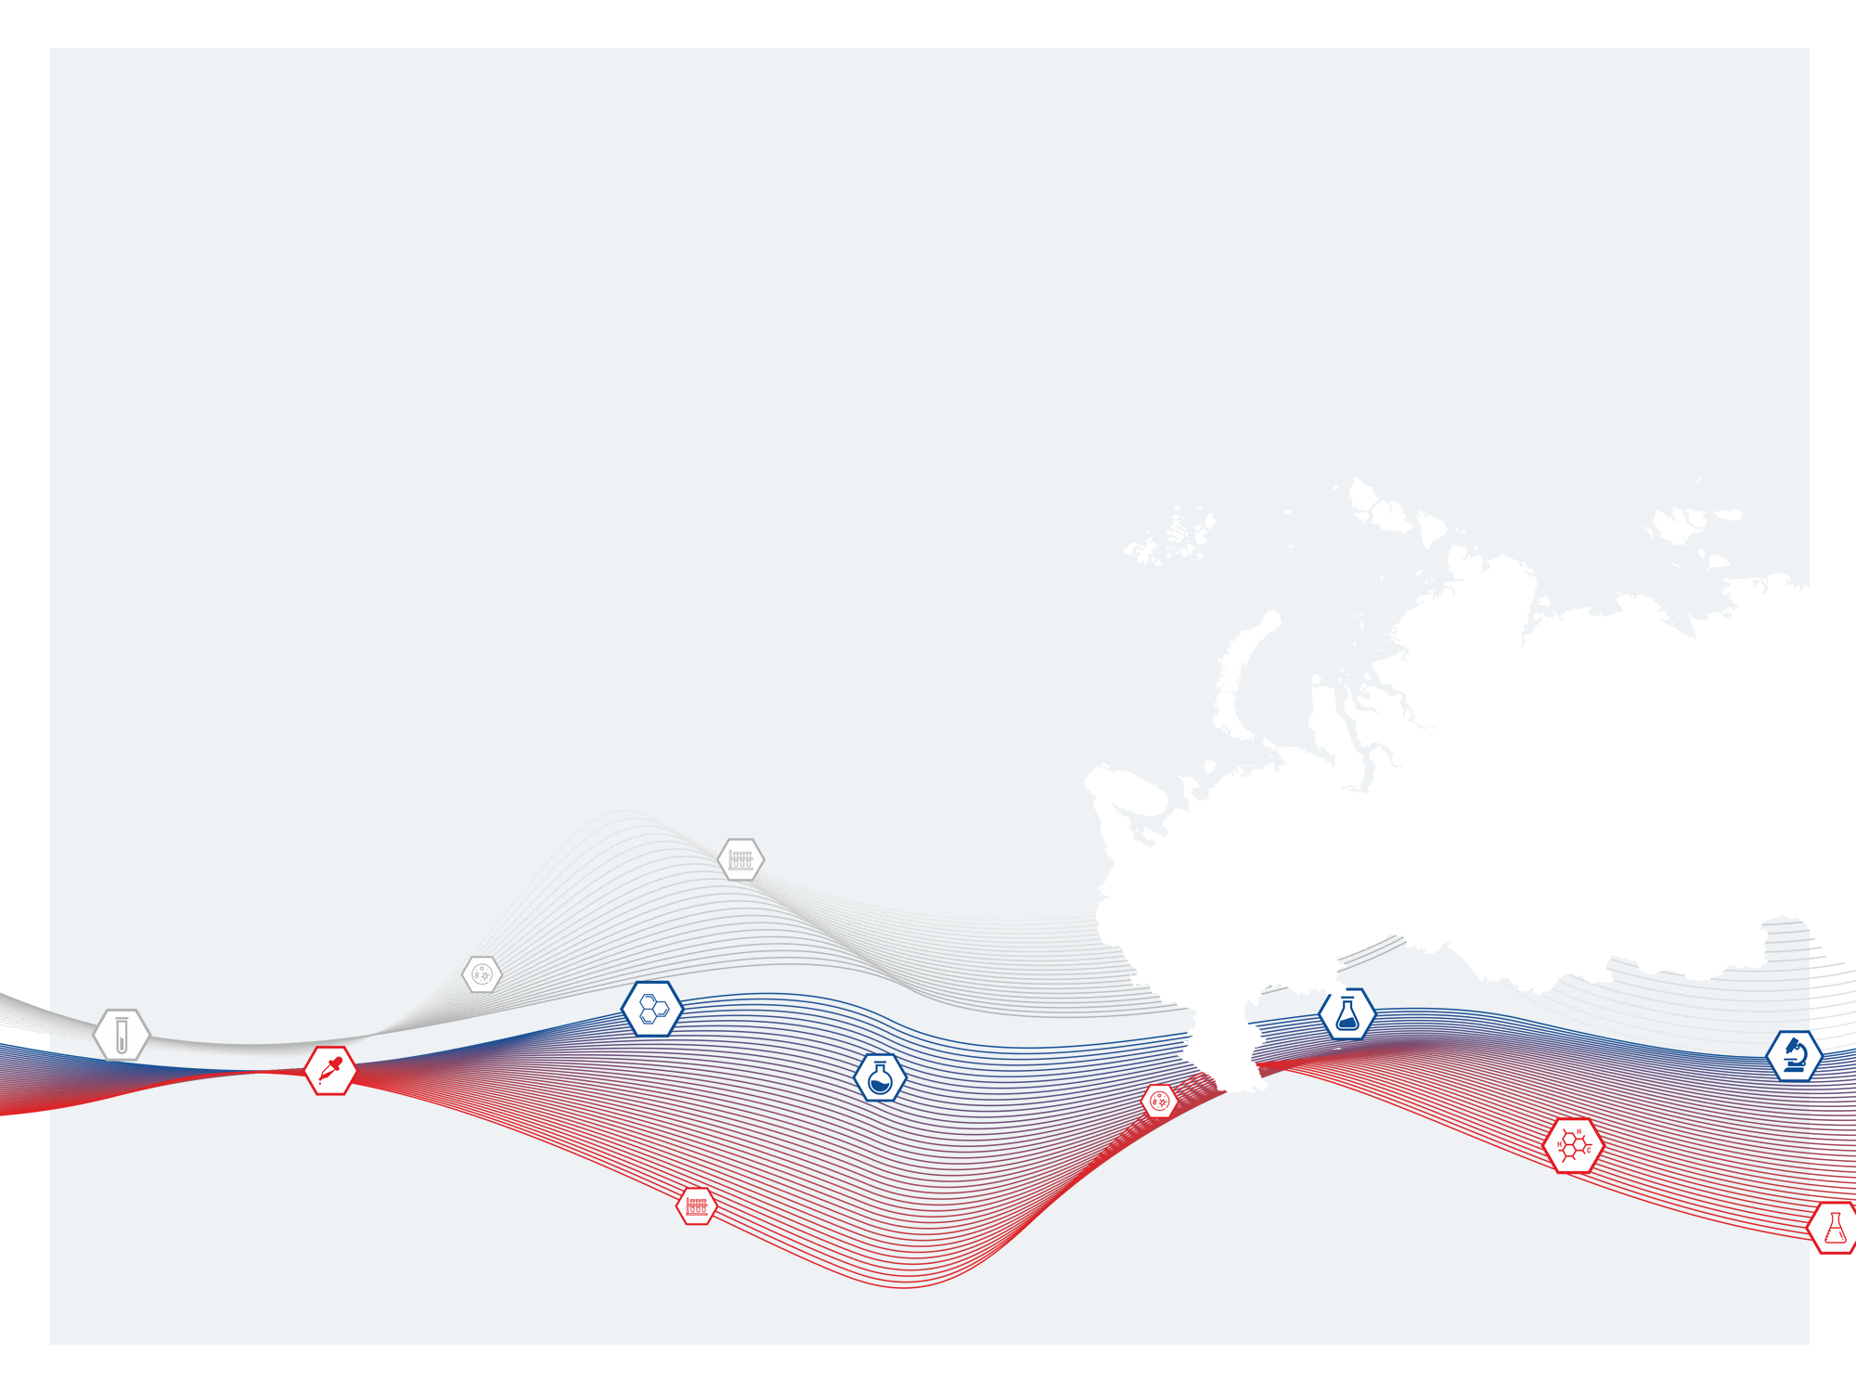
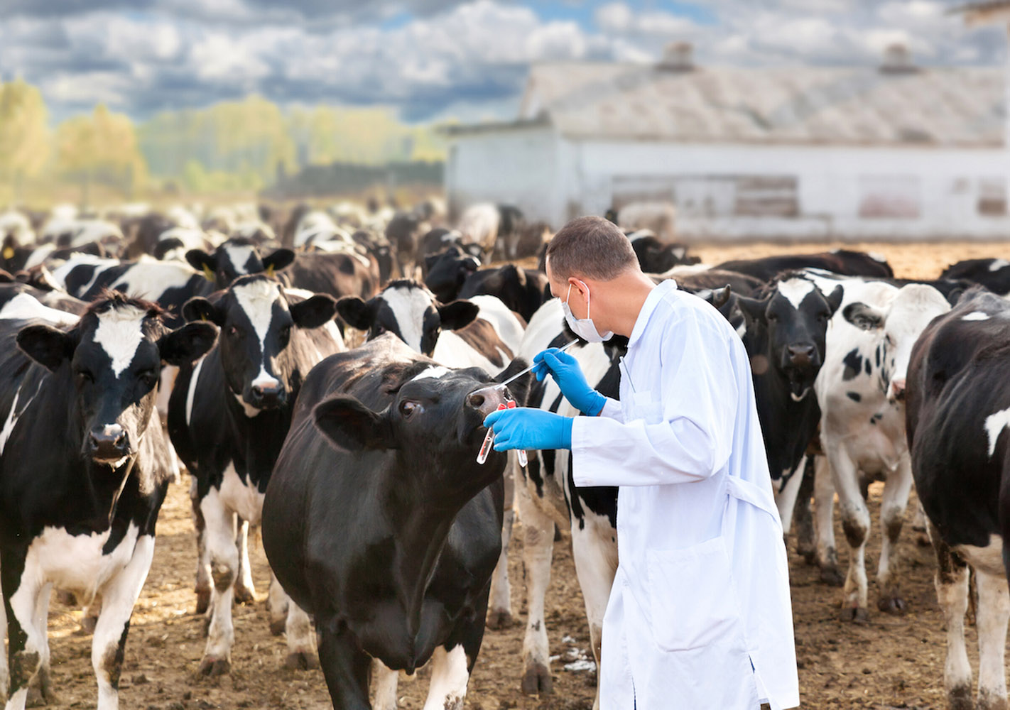
РОССЕЛЬХОЗНАДЗОР
Федеральное государственное бюджетное
учреждение «Всероссийский государственный
Центр качества и стандартизации
лекарственных средств для животных и кормов»
ФГБУ «ВГНКИ»
Стандартизация методов контроля качества иммунобиологических лекарственных средств
2022 г.
www.vgnki.ru

Slide 2
Иммунобиологические лекарственные препараты
Лекарственные препараты биологического происхождения, предназначенные для диагностики, профилактики и лечения заболеваний
2019 г.
www.vgnki.ru
www.vgnki.ru

Slide 3
Качество лекарственного средства
Соответствие лекарственного средства требованиям фармакопейной статьи либо в случае ее отсутствия нормативной документации или нормативного документа
2019 г.
www.vgnki.ru
www.vgnki.ru

Slide 4
Актуальность
Ежегодно, в рамках выполнения государственных работ по контролю качества лекарственных средств, из-за отсутствия указанных в нормативной документации заражающих культур, специфических компонентов для постановки реакций и тест-систем, изготовляемых только на производстве, возникает необходимость запроса перечисленных дополнительных материалов, белее, чем у 60% поступающих лекарственных препаратов, в связи с чем происходит задержка сроков выполнения исследований
2019 г.
www.vgnki.ru
www.vgnki.ru

Slide 5
Актуальность
Использование разработанного нормативного документа в качестве альтернативного метода определения специфической эффективности вакцин при проведении выборочного контроля качества лекарственных средств
Включение в нормативный документ стандартизированных методов контроля специфической эффективности при регистрации как зарубежных, так и отечественных лекарственных средств
www.vgnki.ru

Slide 6
Актуальность
Стратегия предупреждения распространения антимикробной резистентности в Российской Федерации на период до 2030 года, утвержденного распоряжением Правительства РФ от 30 марта 2019 г. № 604-р
Приказ Министерства сельского хозяйства РФ от 29 июня 2021 г. № 423 «Об утверждении Правил изготовления и отпуска лекарственных препаратов для ветеринарного применения ветеринарными аптечными организациями, индивидуальными предпринимателями, имеющими лицензию на фармацевтическую деятельность»
В связи с реализацией указанных стратегий и развитием регуляторной базы, касающейся Правил изготовления и отпуска лекарственных препаратов, актуальной задачей является разработка эффективной альтернативы антибиотикам для лечения, профилактики и контроля распространения инфекционных болезней животных:
Бактериофагов направленного применения
Аутогенных препаратов
Гипериммунных сывороток
Пробиотических препаратов
www.vgnki.ru

Slide 7
Показатели качества иммунобиологических лекарственных средств
1. Внешний вид, Цвет
2. Наличие посторонней примеси, плесени, трещин флаконов
3. Растворимость для сухих (лиофилизированных) вакцин
4. Массовая доля влаги
5. Наличие вакуума в ампулах
6. Наличие кислорода и азота во флаконах
7. Стабильность эмульсии, высота верхней прозрачной фракции (для эмульгированного варианта)
8. Вязкость (для эмульгированного варианта)
9. Массовая доля глицерина
10. Концентрация водородных ионов (pH)
www.vgnki.ru

Slide 8
Показатели качества иммунобиологических лекарственных средств
11. Контаминация микрофлорой, грибами, микоплазмами, (посторонними вирусами) – для живых вакцин
12. Концентрация микробных клеток в дозе
13. Количество живых спор
14. Массовая доля спор
15. Типичность роста
16. Морфологические свойства
17. Диссоциация
18. Подвижность
19. Капсулообразование
www.vgnki.ru

Slide 9
Показатели качества иммунобиологических лекарственных средств
20. Стерильность (для инактивированных вакцин)
21. Безвредность – отсутствие вредных для организма животных последствий местного и общего характера после введения препарата в испытуемой дозе
22. Остаточная вирулентность – (должна быть авирулентной или слабовирулентной)
23. Иммуногенная активность (иммуногенность) – способность препарата вызывать формирование невосприимчивости к инфекции у вакцинированных животных
24. Антигенная активность – способность препарата вызывать у вакцинированных животных выработку специфических антител
www.vgnki.ru

Slide 10
Нормативная база
Государственная фармакопея
НД-фирмы производителя (для импортных препаратов)
Европейская фармакопея
Кодекс федерального регулирования (CFR)
ТУ предприятия-изготовителя
СТО предприятия-изготовителя
ГОСТ
2019 г.
www.vgnki.ru
www.vgnki.ru

Slide 11
Нормативная база
Европейский парламент в 2021 году принял резолюцию о поэтапном отказе от всех экспериментов на животных
Решение было принято в результате многолетнего лоббирования людей за этичное обращение с животными (PETA)
www.vgnki.ru

Slide 12
Эффективность лекарственного препарата
характеристика степени положительного
влияния лекарственного препарата на
течение, продолжительность заболевания
или его предотвращение

Slide 13
Проведение иммунологических исследований при разработке вакцин
• Оценка формирования иммунитета и специфических антител у животных, после вакцинации препаратом, содержащим различные дозы антигена
• Исследование зависимости доза-эффект
• Испытание сероконверсии к компонентам препарата в различных сериях вакцины
• Исследование продолжительности иммунитета при применении вакцин
• Определение влияния на результат исследования различного рода выбросов (робастности) при количественном определении антигена методом ИФА
• Определение защитных свойств вакцины с использованием контрольного заражения: относительная процентная выживаемость (ОПВ)
2019 г.
www.vgnki.ru
www.vgnki.ru

Slide 14
Оценка специфической эффективности
Антигенная активность
Иммунизация животных
Исследование сыворотки крови и определение титра специфических антител серологическими методами
Специфическая эффективность
Иммуногенная активность
Косвенные методы определения эффективности
Иммунизация животных
Определение количества живых клеток, степени диссоциации и тд.
Заражение лабораторных животных контрольными штаммами
Определение количества антигена в вакцине методом ИФА
www.vgnki.ru

Slide 15
Методы определения иммуногенной активности
Вакцинация целевых животных + заражение
Вакцинация лабораторных животных + заражение
В большинстве случаев работа возможна с вирулентными культурами III-IV группы патогенности
www.vgnki.ru

Slide 16
Иммуногенная активность
+ Объективный метод
+ Определение специфической защиты
Не гуманный
Сложность при работе с особо опасными инфекциями
www.vgnki.ru

Slide 17
Примеры методов, применяемых при определении
иммуногенной активности
Наименование заболевания | На целевых животных | На лабораторных животных
Гемофиллез свиней | Определение относительной иммуногенной активности по сравнению с активностью стандартного бактерина. Свиньи вакцинированной группы должны иметь статистически меньше симптомов, чем свиньи контрольной группы | Определение иммуногенности на морских свинках. При заражении животных штаммом Haemophilus parasuis, оценивается выживаемость в опытной и контрольной группах.
Рожа свиней | Вакцина выдерживает испытание, если не мене чем у 90% вакцинированных свиней не наблюдается эритематозных поражений кожи в местах введения инъекции, а у ≥ 80% свиней из контрольной группы наблюдаются типичные симптомы заболевания. | Определение иммуногенности вакцины путем заражения вакцинированных и невакцинированных (контрольных) белых мышей оценивается выживаемость животных.
Пролиферативная энтеропатия (илеит) свиней | Пероральное заражение возбудителем илеита свиней вакцинированной и контрольной группы и определение количества выделяемых с фекалиями бактерий методом флюоресценции | Определение эффективности вакцины на культуре клеток
www.vgnki.ru

Slide 18
Штаммы используемые при определении иммуногенной активности
№ | Наименование | Возбудитель | Используемые контрольные штаммы
1 | Вакцины против сибирской язвы животных | Bacillus Anthracis | Bacillus Anthracis М71
2 | Вакцины против рожи свиней | Erysipelothrix | Erysipelothrix rhusiopathiae №149
3 | Вакцины против клостридиозов животных (Инфекционная анаэробная энтеротоксемия, анаэробная дизентерия, некротический гепатит овец, ботулизм, злокачественный отёк, брадзот, столбняк, эмфизематозный карбункул) | Clostridium perfringens типов А, В, С, Д, E, F. | Cl. perfringens типов А №28; В №1, С №3, №392, «ВТ»; Д №91; E №342; F №48
 |  | Clostridium novyi тип В | Сl.novyi тип В №34
 |  | Clostridium botulinum тип С | Cl.botulinum т. С №59
 |  | Clostridium sordellii | Cl. Sordellii №44
 |  | Clostridium septicum | Cl. septicum №1098
 |  | Clostridium tetani | Сl.tetani «Kolle 8»; Cl.tetani №154;
 |  | Clostridium chauvoei | Cl.chauvoei № R₁₅ Cl.chauvoei №2/14
4 | Вакцины против хламидиоза животных | Chlamidophila | Chl.psittaci «Армавир»
 |  |  | Chl.psittaci «СБЯ-2»
5 | Вакцины против псевдомоноза | Pseudomonas | P.aeruginosa «Дн-05», «381», «1677»
6 | Вакцины против лептоспироза животных | Leptospira interrogans | Icterohaemorrhagiae ВГНКИ-2
 |  |  | Canicola ВГНКИ-3
 |  |  | Pomona ВГНКИ-6
 |  |  | Tarassovi ВГНКИ-4
 |  |  | Grippotyphosa ВГНКИ-1
 |  |  | Sejroe hardjo
 |  |  | Australis Jez-1
 |  |  | Bataviae, HS-26
7 | Вакцины против сальмонеллеза животных | Salmonella | S.typhimurium №371
 |  |  | Salmonella enteritidis
 |  |  | S. choleraesuis №370
 |  |  | S. dublin №373
 |  |  | S. abortusovis №372
 |  |  | S. abortuseqvi БН-12
8 | Вакцины и сыворотки против эшерихиоза животных | E.coli | E.coli №320 (О78)
 |  |  | E.coli №727 (О141)
 |  |  | E.coli №115/2 (О115)
 |  |  | E.coli №904 (О157:H7)
 |  |  | E.coli О9:К99
 |  |  | E.coli О138:К88
 |  |  | E.coli О2
 |  |  | E.coli О8
 |  |  | E.coli 4 ПОЛ
9 | Вакцины против смешанных кишечных инфекций животных | Klebsiella pneumonia, Proteus | Klebsiella pneumonia №24, №24
 |  |  | Proteus mirabilis
 |  |  | Proteus vulgaris
10 | Вакцины против листериоза животных | Listeria | L. monocytogenes А - исходный
www.vgnki.ru

Slide 19
Методы определения антигенной активности
Вакцинация целевых животных с дальнейшим определением титра антител в сыворотке крови в РА,РСК, ИФА (коммерческие/производственные наборы), флюоресценция (и тд)
Вакцинация лабораторных животных с дальнейшим определением титра антител в сыворотке крови в РА, РСК, ИФА (адаптированные коммерческие/производственные наборы)
www.vgnki.ru

Slide 20
Антигенная активность
+ Не требует проведения работ с патогенной культурой
+ Используется для контроля особо опасных инфекций
Не гуманный
Субъективный метод
Необходимо обосновать при регистрации корреляцию уровня сероконверсии антител и степени защиты от заражения
www.vgnki.ru

Slide 21
Примеры методов, применяемых при определении антигенной активности
Наименование заболевания | На целевых животных | На лабораторных животных
Гемофиллез свиней (болезнь Глессера) | Определение в сыворотке крови титра специфических антител у вакцинированных свиней к возбудителю гемофилеза методом ИФА | Средний титр антител в сыворотке крови вакцинированных белых мышей к Haemophilus parasuis в ИФА
Рожа свиней | Вакцина выдерживает испытание, если не мене чем у 90% вакцинированных свиней наблюдают антитела в сыворотке крови вакцинированных животных в ИФА | Наличие титра антител к роже свиней в сыворотке крови вакцинированных белых мышей в ИФА
Актинобациллёзная плевропневмония | Определение в сыворотке крови титра специфических антител у вакцинированных свиней к A.pleuropneumoniae методом ИФА по сравнению с контрольной группой | Определение титра антител в сыворотке крови двукратно вакцинированных кроликов в РА по отношению к серогруппам A.pleuropneumoniae входящих в состав вакцины
www.vgnki.ru

Slide 22
Определения эффективности косвенными методами
Определение количества микробных клеток/спор/степени диссоциации (при контроле живых вакцин)
Определение количества антигена в вакцине методом ИФА (при контроле инактивированных вакцин)
www.vgnki.ru

Slide 23
Косвенные методы определения эффективности
+ Количественные методы позволяют получить статистически достоверные данные
+ Позволяют эффективно проводить контроль как на стадии производства, так и на стадии выпускного контроля
+ Используется для контроля особо опасных инфекций
+ Позволяет сократить количество использованных в опытах животных или полностью их исключить
- Субъективный метод
При определении количества антигенной массы в вакцине невозможно использования коммерческих наборов и тест-систем
Необходимо подтвердить корреляцию количества живых микробных клеток/антигена и степень защиты животных от заражения
www.vgnki.ru

Slide 24
Примеры методов, применяемых при определении антигенной активности
Наименование заболевания | Контроль | На стадии разработки препарата
Бруцеллез | Выживаемость бруцелл при выпуске/ в конце срока годности, % Количество диссоциированных колоний, % | Проверка вирулентной культуры производственного штамма бруцелл на целевых животных
Чума верблюдов | Выживаемость Yersinia pestis течении срока годности, % | Контроль вирулентной культуры производственного штамма Yersinia pestis на верблюдах
Лептоспироз | Метод ИФА для определения антигенной массы Leptospira Interrogans | Исследование активности на хомяках путем заражения вирулентной культурой лептоспир
www.vgnki.ru

Slide 25
Основные этапы работы по стандартизации методов контроля специфической эффективности
Наименование и объем планируемых работ
 | Анализ нормативных документов бактерийных лекарственных средств для ветеринарного применения Составления перечня штаммов, применяемых для контроля специфической эффективности вакцин Анализ штаммов, находящихся в коллекции, с целю дальнейшей селекции наиболее перспективных штаммов, которые возможно использовать в качестве референтных при контроле специфической эффективности вакцин
 | Изучение свойств выбранных штаммов: Бактериальная чистота Культуральнык свойства (рост на питательных средах, диссоциация культур) Ферментативные свойства Антигенные и патогенные свойства Определение Ld₅₀ Паспортизация и депонирование штаммов
 | Разработка унифицированных методов контроля специфической эффективности бактерийных лекарственных средств для ветеринарного применения
1
2
www.vgnki.ru
www.vgnki.ru

Slide 26
Контроль качества иммунобиологических лекарственных препаратов методами указанными в ЕФ или CFR проводят с использованием стандартных образцов (СО), которые являются метрологической характеристикой, устанавливается с помощью межлабораторного эксперимента
Существующее метрологическое обеспечение при контроле активности вакцин в РФ в основном является децентрализованным и не удовлетворяет современным требованиям к метрологической прослеживаемости результатов измерений
2019 г.
www.vgnki.ru
www.vgnki.ru

Slide 27
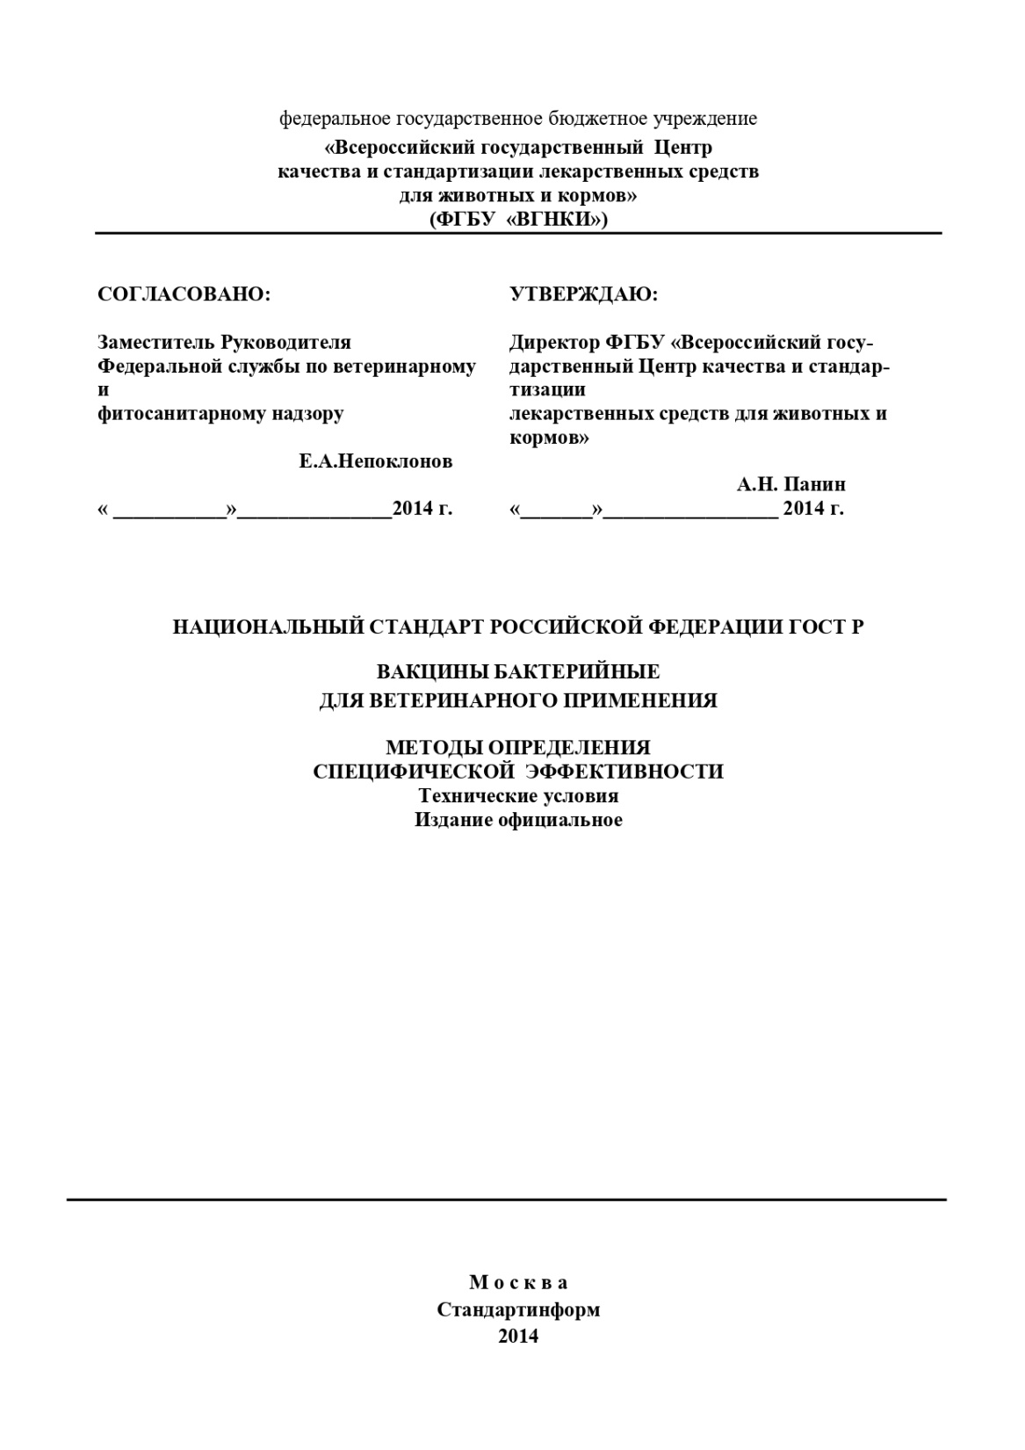
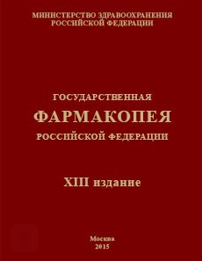
2019 г.
www.vgnki.ru
www.vgnki.ru

Slide 28
Промежуточные результаты
Внесены изменения №140 от 24.05.2021 в ГОСТ 31926-2013.
Разработаны ОФС для ветеринарных препаратов, ориентировочные сроки включения статей в ГФ РФ 2022-2024.
Разработаны частные статьи для ветеринарных препаратов ГФ РФ и направлены для рассмотрения в 2019 г.
Из более 1500 контрольных, производственных и эталонных штаммов отобраны 22 штамма наиболее перспективных для использования в качестве референтных в контрольных методиках
На основе анализа более 40 нормативных документов, статей EF и CFR на лекарственные средства для ветеринарного применения отечественных и зарубежных производителей, разрабатывается стандарт для контроля специфической эффективности вакцин
www.vgnki.ru

Slide 29
СПАСИБО ЗА ВНИМАНИЕ!
2019 г.
www.vgnki.ru
www.vgnki.ru

